Slide 1



Лучшие текстовые редакторы, работающие в браузере
Проект выполнили: команда «Котики»
Южного федерального университета,
направления Прикладная математика и информатика
Руководитель: Пустовалова Ольга Геннадиевна

Slide 2

Введение
Коротко о важности текстовых редакторов, области их применения и работе с ними
Топ-3 лучших текстовых редакторов
Google документы
Microsoft Word Online
Icloud pages
.

Slide 3







Бесплатные онлайн-сервисы:
Google Документы
ONLYOFFICE
Microsoft Word Online
Zopo Writer
iCloud Pages
Dropbox Paper
Writer

Slide 4
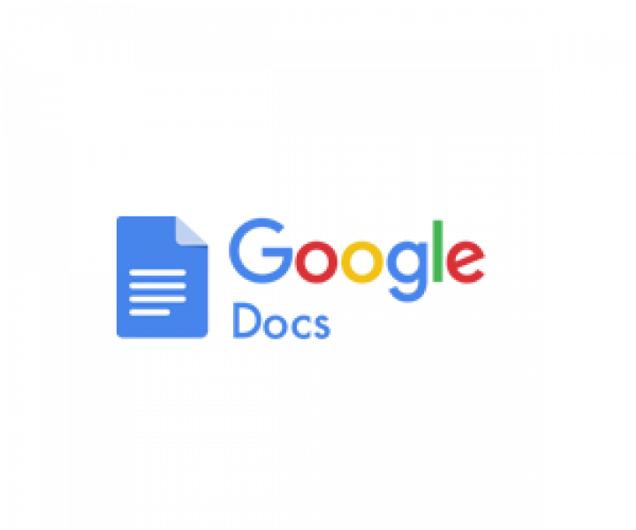
Google Документы
В «Google Документах» есть полный набор инструментов для форматирования
Множество готовых шаблонов, а также автосохранение файлов и история версий
Сервис предлагает богатые возможности совместной работы
Дополнения для расширения функциональности и фирменное облачное хранилище.

Slide 5

Microsoft Word Online
Онлайн-версия одного из главных приложений Microsoft
Имеет знакомый интерфейс и предлагает практически те же возможности, что и настольная версия редактора
Включая совместную работу и поддержку различных форматов файлов.

Slide 6

iCloud Page
Текстовый редактор по умолчанию для всех, кто живёт в экосистеме Apple.
Работает на любых компьютерах
Прогресс будет автоматически синхронизироваться с другими устройствами. Совместная работа также поддерживается, но всем коллегам понадобятся аккаунты iCloud.

Slide 7

Zoho Writer
Минималистичный интерфейс и обеспечивает полноценное создание и просмотр файлов
Поддерживается совместное редактирование документов с коллегами
Предлагается несколько отдельных режимов работы со своими наборами инструментов.

Slide 8

ONLYOFFICE
Помимо просмотра и создания новых файлов, можно загружать уже существующие из облачных хранилищ
В реальном времени работать над документом вместе с пользователями других сервисов или приложений

Slide 9

Dropbox Paper
В текстовый документ при необходимости вставляются файлы, а также ссылки на контент из других сервисов
Редактор может похвастаться поддержкой разметки Markdown
Отличные возможности совместной работы.

Slide 10
Writer
Скромный интерфейс и минимальный набор функций
Не поддерживает форматирование текста, зато позволяет сосредоточиться на работе
Понимает Markdown и умеет экспортировать текст в различных форматах.

Slide 11





Основные функции текстовых редакторов
1
4
Создание документа
Создание списков и таблиц
Academic
1 316
Academic
1 316
2
5
Редактирование документа
Изменение стиля текста
3
Таким образом, текстовый редактор позволяет пользователю форматировать абзацы, добавлять изображения и ссылки, изменять цвет текста, его размер и шрифт, создавать таблицы, диаграммы и списки и многое другое
Внедрение в документ объектов иного формата, например вставка фото

Slide 12
Статистика использования пользователями Текстовых Редакторов
7%
Writter
4%
DropBox Paper
5%
ONLYOFFICE
10%
Zoho Writter
35%
Google Документы
13%
Icloud Pages
26%
Microsoft Word Online

Slide 13

ТЕКСТ ТЕКСТ ТЕКСТ ТЕКСТ ТЕКСТ ТЕКСТ
ТЕКСТ ТЕКСТ ТЕКСТ ТЕКСТ
Спасибо за внимание!

